Slide 1
selenium主要功能
测试与浏览器的兼容性——测试你的应用程序是否能够很好地工作在不同浏览器和操作系统之上；
测试系统功能——创建回归测试，检验软件功能和用户需求；
Selenium可用于爬虫，主要用来解决javascript渲染的问题 。

Slide 2
Selenium的安装
在命令行中输入pip install selenium后自动下载并安装

Slide 3
声明浏览器对象
# -*- coding: utf-8 -*-
from selenium import webdriver
#声明谷歌、Firefox、Safari等浏览器（根据浏览器下载驱动）
browser=webdriver.Chrome() browser=webdriver.Firefox() browser=webdriver.Safari() browser=webdriver.Edge() browser=webdriver.PhantomJS()

Slide 4
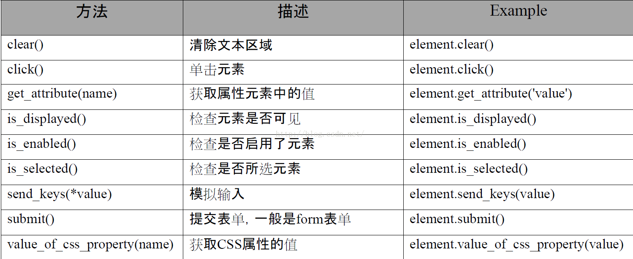
Webelement 属性及方法
属性
获取元素的大小 element.size
获取元素的HTML标记称 element.tag_name
获取元素的文本 element.text
方法
注：Python中使用dir函数查看元素属性和方法

Slide 5
Alert弹框处理
三种弹框：
alert（确定）
confirm（确定，取消）
prompt（输入框，确定，取消）
属性：
text：获取弹框文本
方法：
Switch_to_alert()：定位到弹框
Accpt()：点击确认
Dismiss()：点击取消
Send_keys(keys)：输入内容（只有prompt有）
authenticate(username, password)：将用户名/密码发送到经过验证的对话框（如基本的HTTP AUTH）

Slide 6
使用远程 Selenium WebDriver
Example
from selenium import webdriver
selenium_grid_url = "http://198.0.0.1:4444/wd/hub"
capabilities = DesiredCapabilities.FIREFOX.copy() capabilities['platform'] = "WINDOWS" capabilities['version'] = "10"
capabilities. driver = webdriver.Remote(desired_capabilities=capabilities, command_executor=selenium_grid_url)

Slide 7
使用远程 Selenium WebDriver
ANDROID= {'platform': 'ANDROID', 'browserName': 'android', 'version': ''}
CHROME= {'platform': 'ANY', 'browserName': 'chrome', 'version': ''}
EDGE= {'platform': 'WINDOWS', 'browserName': 'MicrosoftEdge', 'version': ''}
FIREFOX= {'acceptInsecureCerts': True, 'browserName': 'firefox', 'marionette': True}
HTMLUNIT= {'platform': 'ANY', 'browserName': 'htmlunit', 'version': ''}
HTMLUNITWITHJS= {'platform': 'ANY', 'browserName': 'htmlunit', 'version': 'firefox', 'javascriptEnabled': True}
INTERNETEXPLORER= {'platform': 'WINDOWS', 'browserName': 'internet explorer', 'version': ''}
IPAD= {'platform': 'MAC', 'browserName': 'iPad', 'version': ''}
IPHONE= {'platform': 'MAC', 'browserName': 'iPhone', 'version': ''}
OPERA= {'platform': 'ANY', 'browserName': 'opera', 'version': ''}
PHANTOMJS= {'platform': 'ANY', 'browserName': 'phantomjs', 'version': '', 'javascriptEnabled': True}
SAFARI= {'platform': 'MAC', 'browserName': 'safari', 'version': ''}

Slide 8
Xpath转换为css
DIRECT CHILD
XPath: //div/a
CSS: div > a
CHILD OR SUBCHILD
XPath: //div//a
CSS: div a（中间为空格）
ID
XPath: //div[@id='example']
CSS: #example
CLASS
XPath: //div[@class='example']
CSS: .example

Slide 9
访问页面
from selenium import webdriver browser=webdriver.Chrome() browser.get("http://www.taobao.com") print(browser.page_source)
browser.close()

Slide 10
查找单个元素
from selenium import webdriverfrom
selenium.webdriver.common.by import By
browser=webdriver.Chrome()browser.get("http://www.taobao.com")
input_first=browser.find_element_by_id("q")
input_second=browser.find_element_by_css_selector("#q")
input_third=browser.find_element(By.ID,"q")
print(input_first,input_second,input_first)
browser.close()

Slide 11
查找多个元素
from selenium import webdriverfrom
selenium.webdriver.common.by import By
browser=webdriver.Chrome()browser.get("http://www.taobao.com")
lis=browser.find_element_by_css_selector("li")
lis_c=browser.find_element(By.CSS_SELECTOR,"li")
print(lis,lis_c)
browser.close()

Slide 12
元素的交互操作 对获取到的元素调用交互方法
from selenium import webdriver
import time
browser=webdriver.Chrome()
browser.get("https://www.taobao.com")
input=browser.find_element_by_id("q")
input.send_keys("iPhone")
time.sleep(10)
input.clear()
input.send_keys("iPad")
button=browser.find_element_by_class_name("btn-search")
button.click()
time.sleep(10)
browser.close()

Slide 13
交互动作 把动作附加到交互链中
from selenium import webdriver
from selenium.webdriver import ActionChains
import time
from selenium.webdriver.common.alert import Alert
browser=webdriver.Chrome()
url="http://www.runoob.com/try/try.php?filename=jqueryui-api-droppable"browser.get(url)
#切换到目标元素所在frame
browser.switch_to.frame("iframeResult")
#确定拖拽目标的起点
source=browser.find_element_by_id("draggable")
#确定拖拽目标的终点
target=browser.find_element_by_id("droppable")
#形成动作链
actions=ActionChains(browser)
actions.drag_and_drop(source,target)
#执行
actions.perform()
1.先用switch_to_alert()方法切换到alert弹出框上
2.可以用text方法获取弹出的文本 信息
3.accept()点击确认按钮
4.dismiss()相当于点右上角x，取消弹出框
t=browser.switch_to_alert()
print(t.text)
t.accept()
time.sleep(10)
browser.close()

Slide 14
执行javascript
下面的例子是执行，拖拽进度条到底，并弹出提示框
from selenium import webdriver
browser=webdriver.Chrome()
browser.get("https://www.zhihu.com/explore")
browser.execute_script("window.scrollTo(0,document.body.scrollHeight)")
browser.execute_script("alert('To Button')")
browser.close()

Slide 15
获取元素信息
获取属性
from selenium import webdriver
browser=webdriver.Chrome()
url=https://www.zhihu.com/explore
browser.get(url)
logo=browser.find_element_by_id("zh-top-link-logo")
print(logo)
print(logo.get_attribute("class"))
browser.close()

Slide 16
获取元素信息
获取文本值
from selenium import webdriver
browser=webdriver.Chrome()
url=https://www.zhihu.com/explore
browser.get(url)
logo=browser.find_element_by_id("zh-top-link-logo")
print(logo)
print(logo.text)
browser.close()

Slide 17
获取元素信息
获取ID、位置、大小和标签名
from selenium import webdriver
browser=webdriver.Chrome()
url=https://www.zhihu.com/explore
browser.get(url)
logo=browser.find_element_by_id("zh-top-link-logo")
print(logo)
print(logo.id )#id
print(logo.location) )#位置
print(logo.tag_name) #标签名
print(logo.size) #大小
browser.close()

Slide 18
等待
隐式等待 当使用了隐式等待执行测试的时候，如果webdriver没有在DOM中找到元素，将继续等待，超过设定的时间后则抛出找不到元素的异常，换句话说，当查找元素或元素并没有立即出现的时候，隐式等待将等待一段时间再查找DOM，默认时间为0。
from selenium import webdriver
browser=webdriver.Chrome()
url=https://www.zhihu.com/explore
browser.get(url)
browser.implicitly_wait(10)
logo=browser.find_element_by_id("zh-top-link-logo")
print(logo)
browser.close()

Slide 19
等待
显示等待
from selenium import webdriver
from selenium.webdriver.common.by import By
from selenium.webdriver.support.ui import WebDriverWait
from selenium.webdriver.support import
expected_conditions as EC
browser=webdriver.Chrome()
url=https://www.taobao.com
browser.get(url)
wait=WebDriverWait(browser,10)
input=wait.until(EC.presence_of_element_located((By.ID,"q")))
button=wait.until(EC.element_to_be_clickable((By.CSS_SELECTOR,".btn-search")))
print(input,button)
browser.close()

Slide 20
浏览器的前进和后退
from selenium import webdriver
import time
browser=webdriver.Chrome()
browser.get("https://www.taobao.com")
browser.get("https://www.baidu.com")
browser.get("https://www.python.org")
browser.back()
time.sleep(1)
browser.forward()
browser.close()

Slide 21
cookies的处理
from selenium import webdriver
import time
browser=webdriver.Chrome()
browser.get("https://www.zhihu.com/explore")
print(browser.get_cookies())
browser.add_cookie({"name":"name","domain":"www.zhihu.com","value":"germey"})
print(browser.get_cookies())
browser.delete_all_cookies()
print(browser.get_cookies())
browser.close()

Slide 22
选项卡管理
from selenium import webdriver
import time
browser=webdriver.Chrome()
browser.get("https://www.zhihu.com/explore")
browser.execute_script("window.open()")
print(browser.window_handles)
browser.switch_to_window(browser.window_handles[1])
browser.get("https://www.taobao.com")
time.sleep(1)
browser.switch_to_window(browser.window_handles[0])
browser.get("https://python.org")
browser.close()

Slide 23
异常处理
from selenium import webdriver
from selenium.common.exceptions import TimeoutException,NoSuchElementException
browser=webdriver.Chrome()
try:
browser.get("https://www.zhihu.com/explore")
except TimeoutException:
print("Time out")
try:
browser.find_element_by_id("hello")
except NoSuchElementException:
print("No Element")
finally:
browser.close()

Slide 24
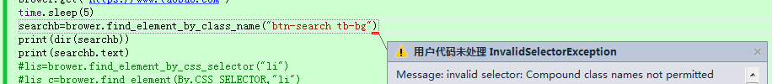
Q&A
使用classname查找对象时，报错“Compound class names not permitted”
e.g.
searchb=brower.find_element_by_class_name(“ btn-search tb-bg ”)（报错）
searchb=brower.find_element_by_css_selector(“. btn-search tb-bg ”)（找不到元素）
这是因为classname是个复合类，包含空格，只需使用最后一个类名即可，即改为：
searchb=brower.find_element_by_class_name("tb-bg")
searchb=brower.find_element_by_css_selector(".tb-bg")
或使用其他写法（带属性名），如：
searchb4=brower.find_element_by_css_selector("[class='btn-search tb-bg']")
searchb3=brower.find_element_by_xpath('//*[@class="btn-search tb-bg"]')

Slide 25
Q&A
打开新的窗口，找不到新窗口的元素
#编写切换到指定窗口的函数。
#driver：浏览器对象；title：指定窗口的标题
def switch_to_win(driver,title):
for handle in driver.window_handles:
driver.switch_to_window(handle)
if driver.title==title:
return True
else:
#返回父frame
driver.switch_to_default_content()

Slide 26
Q&A
查找的元素在当前页面不存在
滚动页面至指定元素位置，再对该元素进行后续操作
#获取元素
build=brower.find_element_by_xpath("//div[@class='khc-stage']/div[%d]/a[%d]"%(stageno,buildno))
#方法一：移动到元素element对象的“底端”与当前窗口的“底部”对齐（适用于滚动条为窗口滚动条）
driver.execute_Script(“argumentS[0].scrollIntoView(false);”,build)
#方法二：移动到元素element对象的“顶端”与当前窗口的“顶部”对齐（适用于滚动条为窗口滚动条）
driver.execute_Script(“argumentS[0].scrollIntoView(true);”,build)
或driver.execute_Script(“argumentS[0].scrollIntoView(true);”,build)
#方法三将鼠标移至指定元素（将页面定位到要查看的元素位置从而变相实现滚动条滚动的效果，可用于窗口内有滚动条的情况）
ActionChains(brower).move_to_element(build).perform()

